Slide 1

T
CUAI DA 1팀
2024.07.02
발표자 : 박준상

Slide 2
스터디원 소개 및 만남 인증
이곳에 만나서 찍은 사진을 넣어주세요.
(비대면일 경우엔 화면 캡쳐 이용)
얼굴이 나오게 찍어주셔야 합니다:D
스터디원 1 : 김예원
스터디원 2 : 최지원
스터디원 3 : 최규원
스터디원 4 : 박준상

Slide 3
목차
1. 공모전 및 주제 소개
2. 주제 구체화
3. 데이터 전처리
4. 분석과정
5. 가중치 설정 방법
6. 최종 가중치 산출 결과

Slide 4

공모전 및 주제 소개
2024 환경부 주최
환경데이터 활용 및 분석 공모전
<선정한 주제>
어린이집, 유치원, 초중고등학교 주변
기존 흡연구역 中
금연구역으로부터 30m 이내에 위치한 흡연구역의 입지 재선정

Slide 5
활용 데이터 소개
메인 데이터
- 서울시 자치구별 흡연시설현황
- 어린이보호구역_인근_환경 오염원_정보
- 서울시_일반음식점 인허가정보
- 국토교통부_전국 버스정류장 위치정보
- 서울시 버스 정류소 위치정보
- 서울시 버스노선별 정류장별 승하차 인원정보
- 서울시 학원 교습소
- 서울시 단란 주점 데이터

Slide 6
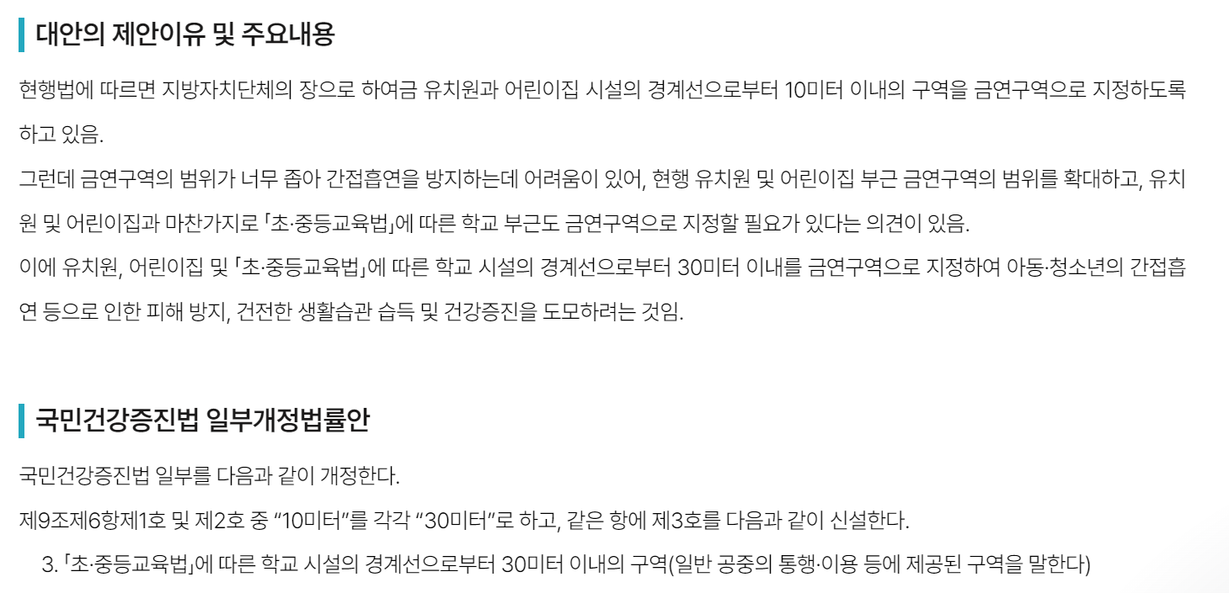
주제 선정
스쿨존 - 흡연구역
이격거리 ‘10M’
‘30M’ 로 개정
어린이집, 유치원, 초중고등학교 주변 기존 흡연구역 중 금연구역으로부터 30m 이내에 위치한 흡연구역의 입지 재선정
-> 법 개정 이후 즉시 시행을 위해 현재 흡연구역을 분석하고 최적 입지를 재선정하여, 아동·청소년 간접흡연 피해를 예방하고 금연구역 관리 효율성을 높이는 것을 목표로 한다.

Slide 7
주제 구체화
1. 흡연구역에 영향을 미칠 수 있는
다양한 요인에 가중치를 부여하여
2. 흡연구역 입지의 적합성을 평가하는 방식으로
어린이집, 유치원, 초중고등학교 주변 기존 흡연구역 中
금연구역으로부터 30m 이내에 위치한 흡연구역의 입지 재선정

Slide 8
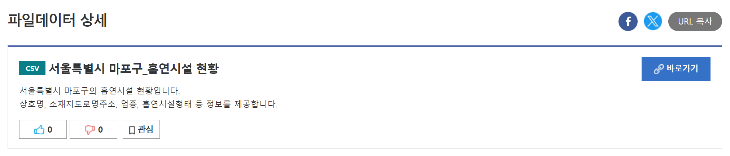
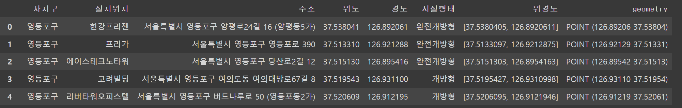
메인 데이터 전처리_흡연구역 데이터
서울시 25개 자치구 中
종로구/강동구/금천구/도봉구 데이터는 존재하지 않아
21개 자치구로 분석진행
1) 도로명주소를 활용하여
위도/경도로 geo-coding

Slide 9
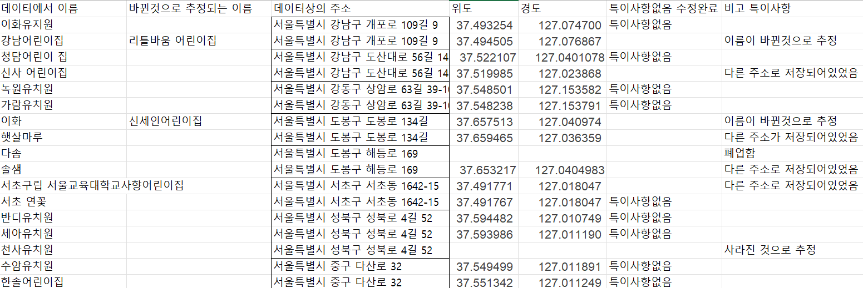
메인 데이터 전처리_흡연구역 데이터
2) 중복되는 주소의 데이터는
따로 검색을 통해 전처리

Slide 10
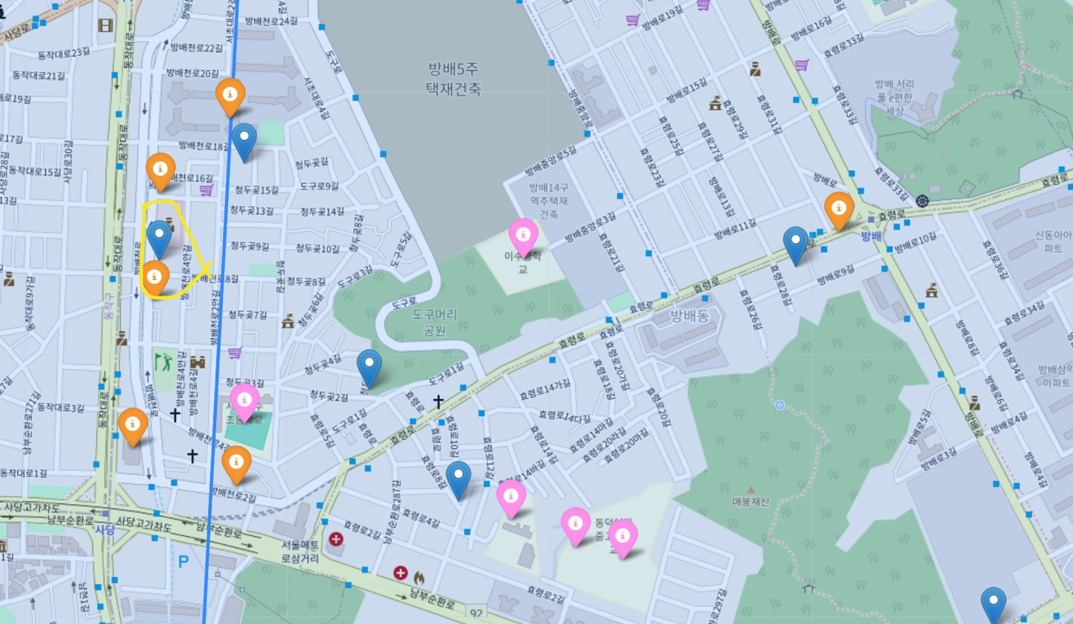
스쿨존 인근 흡연구역 설정
파랑: 스쿨존
주황: 흡연구역
흡연구역의 위도/경도 데이터를 사용하여
KNN 알고리즘의 haversine 메트릭을 통해
어린이 보호구역과 가장 가까운 흡연구역 맵핑

Slide 11
스쿨존 인근 흡연구역 설정
파랑: 스쿨존
주황: 흡연구역
흡연구역의 위도/경도 데이터를 사용하여
KNN 알고리즘의 haversine 메트릭을 통해
어린이 보호구역과 가장 가까운 흡연구역 맵핑
스쿨존 – 흡연구역 거리를 위도/경도로 계산했지만,
법률상 어린이집, 유치원, 학교 ‘경계선으로부터’ 30m 이내에 흡연구역이 없어야 하므로,
여유 거리 (30m + a) 가 필요할 것 같아 50M까지 확대하였음.

Slide 12
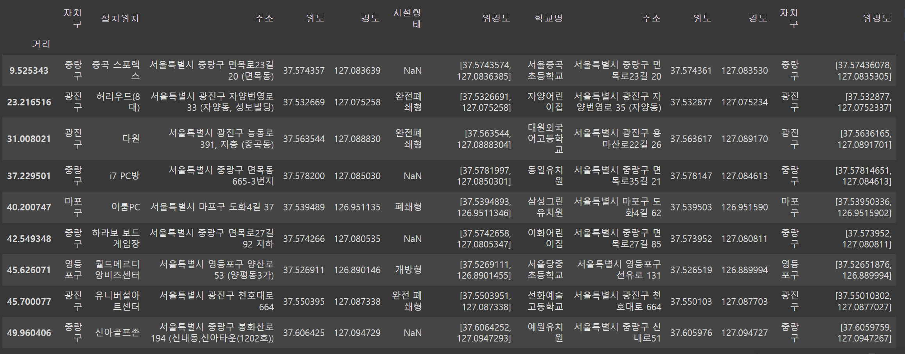
이격거리 50M 이내 흡연구역
스쿨존 – 흡연구역 이격거리를 10M / 30M / 50M 기준으로 분할
이격거리 <= 10m : 중랑구 1
10m < x < = 30m : 광진구 1
30m < x < = 50m : 광진구 2 / 중랑구 3 / 마포구 1 / 영등포구 1

Slide 13
문제점
폐쇄형
PC방
PC방
폐쇄형
PC방
PC방
폐쇄형
지하 보드게임장
폐쇄형으로 추정
폐쇄형
1) 조건에 맞는 흡연구역이 9개 밖에 없음
2) 더 큰 문제는 (이격거리 최소 9M ~ 최대 50M)의 총 9개의 흡연구역 中 대부분이 PC방 또는 폐쇄형 흡연시설 -> 실외 흡연구역으로 판단할 수 없었음

Slide 14
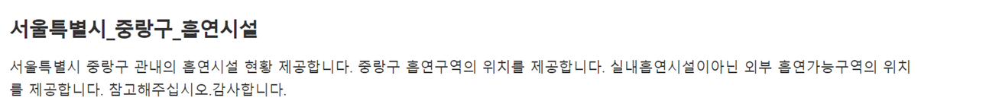
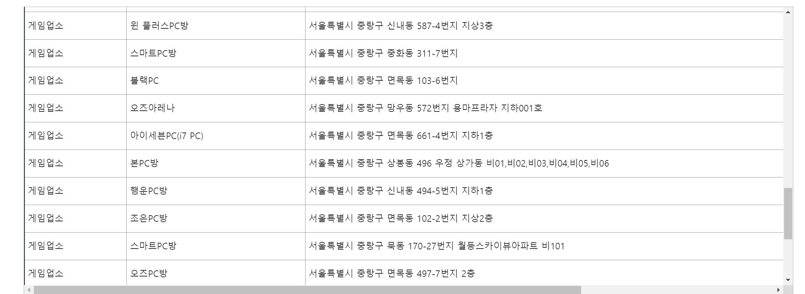
문제점
‘실내’가 아닌 ‘외부’ 흡연구역으로 제공되었지만,
대부분이 ‘게임업소(PC방)’ 내 흡연시설로 확인됨

Slide 15
문제점
원본 데이터에 잘못 집계된 데이터가 많아
유의미한 결과를 도출해내기 어렵다고 판단되었지만,
해당 데이터를 바탕으로 분석만 진행하여 결과를 도출하고자 함.

Slide 16
가중치 설정
1) 유동인구 데이터 (지하철역 / 버스정류장)
2) 학원 데이터
3) 음식점 데이터
4) 유흥주점 데이터
유동인구
특정 위도 경도를 입력하면 주변 100m 내의 버스정류장 데이터를 검색하여 해당 이름의 버스정류장 데이터를 가져오고 해당 데이터의 승,하차 정보를 바탕으로 특정 값을 도출하는 방식
학원
비슷하게 위도 경도를 입력하면 주변 30m 내의 학원의 개수와 학원의 규모(학생수) 를 고려하여 특정 값을 도출하는 방식
음식점 / 유흥주점
비슷하게 위도 경도를 입력하면 주변 30m 내의 음식점, 주점 개수를 고려하여 특정 값을 도출하는 방식

Slide 17
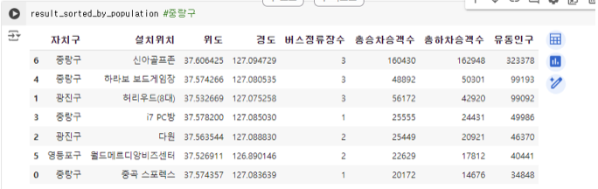
가중치 설정
1. 유동인구
사람들이 많이 지나갈수록 간접흡연에 대한 위험도가 커질 것이므로 고려할 가중치로 채택
보다 정확한 유동인구 데이터를 얻고 싶었으나 서울특별시 전체 위치에 대한 유동인구를 나타내는 데이터를 존재하지 않아 대중교통(지하철,버스) 승하차 데이터를 활용
버스 승하차 데이터를 통한 유동인구 파악에 집중 -> 9개 흡연구역에 대해 평균 유동인구를 도출

Slide 18
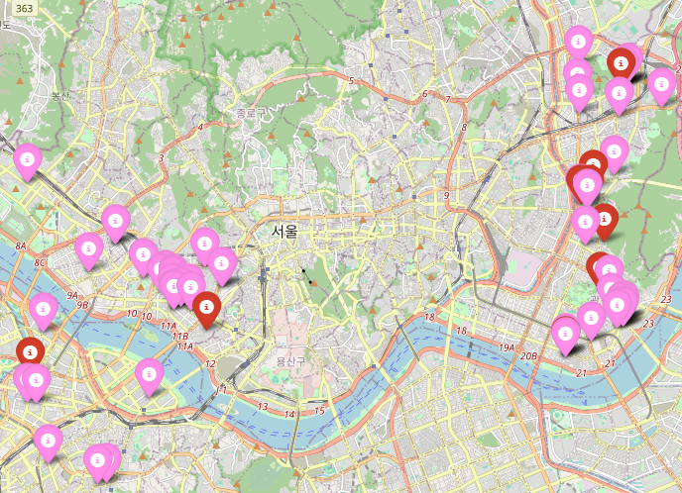
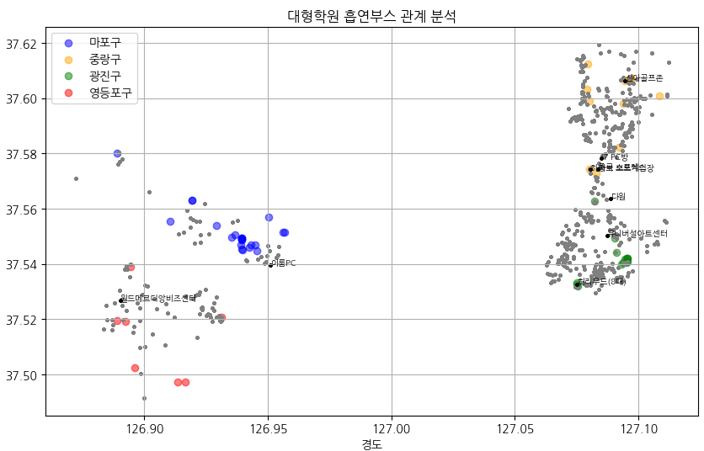
가중치 설정
2) 학원
학원 역시 어린이집, 유치원, 학교와 비슷한 성격을 가지고 있지만 국민건강증진법 개정으로는 보호받지 못했기에 꼭 고려해야 할 데이터라고 생각
데이터 분석 결과, 150명 이상 규모의 학원이 대형학원으로 판단되어
규모 150명 이상인 학원에 대해 시각화 진행
학원 데이터를 흡연시설과의 거리와 원생수를 고려하여 가중치를 설정하고자 하였음.
특정 지점으로부터 100M 이내의 학원에 대해 원생이 1~50명 / 50~150명 / 150명 이상인 경우에 따라 음의 가중치를 부여하여 학원이 밀집된 구역에 경우 흡연구역 설치 적합성을 낮게 평가하고자 함.

Slide 19
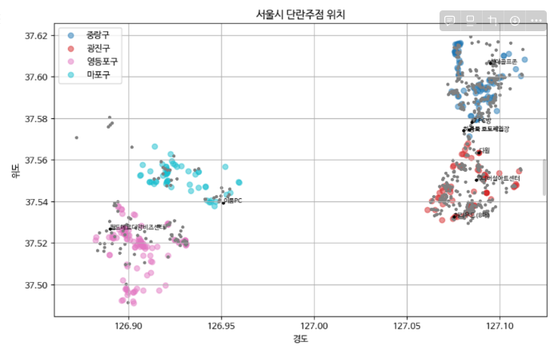
가중치 설정
3,4) 음식점 / 단란 주점
식사를 하거나 음주를 하며 많은 시간을 보내는 특징이 있으며, 두 행위 모두 흡연욕구를 유발하기 때문에 가중치로 채택
해당 두 데이터는 비슷한 모습을 보이므로 유사한 방법으로 처리하기로 결정하였지만, 평균적으로 더 많은 시간을 보내는 주점 데이터에 더 큰 가중치를 할당하기로 결정
음식점과 단란주점 데이터를 살펴본 결과 해당 장소의 경우 밀집되어있는 경우가 많았기에 개수에 따라 범주화를 통해 가중치를 계산하고자 함.
특정지점으로부터 50M 이내의 음식점, 단란주점의 개수를 계산한 후에 로그 변환을 진행하여 가중치를 설정
(한 지점에서 많은 개수의 음식점, 단란주점이 존재하는 경우 너무 큰 가중치를 가지기 때문에 로그 변환을 사용)

Slide 20
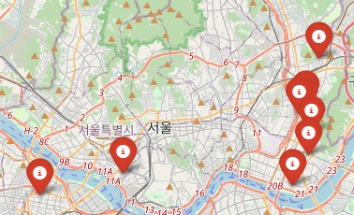
최종 가중치 동작 방식
1. 기존의 흡연구역 근처에 위도 경도 데이터 격자점을 구성
2. 각 격자점을 입력하면 메인 데이터인 흡연구역 데이터를 제외하고 총 4개의 데이터에서 각 칼럼의 정보를 고려하여
(버스 승하차 데이터를 활용한 유동인구, 학원데이터, 음식점, 주점데이터) 가중치를 출력
3. 이후 각 데이터의 중요도를 고려하여 0~1사이의 최종 적합성을 출력
이때 1에 가까운 수일수록 적합한 흡연구역 입지로 판단

Slide 21
한계점 & 보완점
1. 현재 4개의 자치구에는 흡연구역 데이터가 존재하지 않음
2. 흡연구역 데이터 집계 자체의 오류가 발견됨
데이터가 존재하지 않는 구의 데이터를 추가 조사, 오류 데이터를 수정하면 유의미한 결과로 개정법안 적용 후 변경되는 이격거리에 따라 흡연 시설을 이전하고 추후 관리가 용이해질 것이라고 판단

Slide 22
감사합니다.

